Slide 1

深入JVM内核——原理、诊断与优化 第2周

Slide 2
法律声明
【声明】本视频和幻灯片为炼数成金网络课程的教学资料，所有资料只能在课程内使用，不得在课程以外范围散播，违者将可能被追究法律和经济责任。
课程详情访问炼数成金培训网站
http://edu.dataguru.cn

Slide 3
JVM运行机制
JVM启动流程
JVM基本结构
内存模型
编译和解释运行的概念

Slide 4
JVM启动流程
Java XXX
装载配置
根据配置寻找JVM.dll
初始化JVM
获得JNIEnv接口
找到main方法
并运行
根据当前路径和系统版本寻找jvm.cfg
JNIEnv为JVM接口，findClass等操作通过它实现
JVM.dll为JVM主要实现

Slide 5
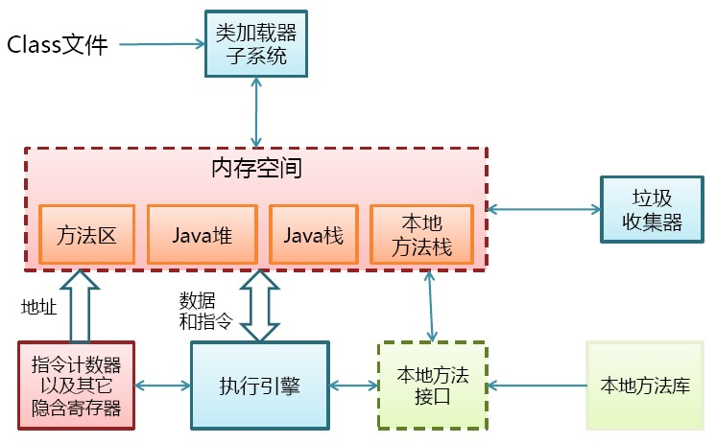
JVM基本结构
PC寄存器

Slide 6
JVM基本结构
PC寄存器
每个线程拥有一个PC寄存器
在线程创建时 创建
指向下一条指令的地址
执行本地方法时，PC的值为undefined

Slide 7
JVM基本结构
方法区
保存装载的类信息
类型的常量池
字段，方法信息
方法字节码
通常和永久区(Perm)关联在一起
JDK6时，String等常量信息置于方法
JDK7时，已经移动到了堆

Slide 8
JVM基本结构
Java堆
和程序开发密切相关
应用系统对象都保存在Java堆中
所有线程共享Java堆
对分代GC来说，堆也是分代的
GC的主要工作区间
eden
s0
s1
tenured
复制算法

Slide 9
JVM基本结构
Java栈
线程私有
栈由一系列帧组成（因此Java栈也叫做帧栈）
帧保存一个方法的局部变量、操作数栈、常量池指针
每一次方法调用创建一个帧，并压栈

Slide 10
JVM基本结构
0 int int i
Java栈 – 局部变量表 包含参数和局部变量
1 long long l
public class StackDemo {
public static int runStatic(int i,long l,float f,Object o ,byte b){
return 0;
}
public int runInstance(char c,short s,boolean b){
return 0;
}
}
3 float float f
4 reference Object o
5 int byte b
0 reference this
1 int char c
2 int short s
3 int boolean b

Slide 11
JVM基本结构
Java栈 – 函数调用组成帧栈
0 int int i
1 long long l
这是一个帧
省略：操作数栈 返回地址等
3 float float f
public static int runStatic(int i,long l,float f,Object o ,byte b){
return runStatic(i,l,f,o,b);
}
4 reference Object o
5 int byte b
0 int int i
1 long long l
3 float float f
4 reference Object o
5 int byte b
0 int int i
1 long long l
3 float float f
4 reference Object o
5 int byte b

Slide 12
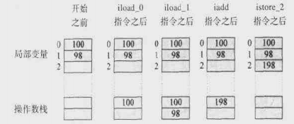
JVM基本结构
Java栈 – 操作数栈
Java没有寄存器，所有参数传递使用操作数栈
public static int add(int a,int b){
int c=0;
c=a+b;
return c;
}
0: iconst_0 // 0压栈
1: istore_2 // 弹出int，存放于局部变量2
2: iload_0 // 把局部变量0压栈
3: iload_1 // 局部变量1压栈
4: iadd //弹出2个变量，求和，结果压栈
5: istore_2 //弹出结果，放于局部变量2
6: iload_2 //局部变量2压栈
7: ireturn //返回

Slide 13
JVM基本结构
Java栈 – 栈上分配
C++ 代码示例
class BcmBasicString{ ....}
public void method(){
BcmBasicString* str=new BcmBasicString; .... delete str;
}
public void method(){
BcmBasicString str;
....
}
堆上分配
每次需要清理空间
栈上分配
函数调用完成自动清理

Slide 14
JVM基本结构
Java栈 – 栈上分配
public class OnStackTest {
public static void alloc(){
byte[] b=new byte[2];
b[0]=1;
}
public static void main(String[] args) {
long b=System.currentTimeMillis();
for(int i=0;i<100000000;i++){
alloc();
}
long e=System.currentTimeMillis();
System.out.println(e-b);
}
}
-server -Xmx10m -Xms10m
-XX:+DoEscapeAnalysis -XX:+PrintGC
输出结果 5
-server -Xmx10m -Xms10m
-XX:-DoEscapeAnalysis -XX:+PrintGC
……
[GC 3550K->478K(10240K), 0.0000977 secs]
[GC 3550K->478K(10240K), 0.0001361 secs]
[GC 3550K->478K(10240K), 0.0000963 secs]
564

Slide 15
JVM基本结构
Java栈 – 栈上分配
小对象（一般几十个bytes），在没有逃逸的情况下，可以直接分配在栈上
直接分配在栈上，可以自动回收，减轻GC压力
大对象或者逃逸对象无法栈上分配

Slide 16
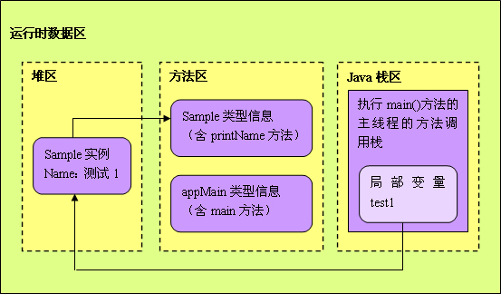
JVM基本结构
栈、堆、方法区交互
public class AppMain
//运行时, jvm 把appmain的信息都放入方法区 { public static void main(String[] args)
//main 方法本身放入方法区。 { Sample test1 = new Sample( " 测试1 " );
//test1是引用，所以放到栈区里， Sample是自定义对象应该放到堆里面 Sample test2 = new Sample( " 测试2 " ); test1.printName(); test2.printName(); }
public class Sample
//运行时, jvm 把appmain的信息都放入方法区 { private name;
//new Sample实例后， name 引用放入栈区里， name 对象放入堆里 public Sample(String name) { this .name = name; } //print方法本身放入 方法区里。 public void printName() { System.out.println(name); } }

Slide 17
JVM基本结构
为了能让递归函数调用的次数更多一些，应该怎么做呢？

Slide 18
JVM基本结构
内存模型
每一个线程有一个工作内存和主存独立
工作内存存放主存中变量的值的拷贝
当数据从主内存复制到工作存储时，必须出现两个动作：第一，由主内存执行的读（read）操作；第二，由工作内存执行的相应的load操作；当数据从工作内存拷贝到主内存时，也出现两个操作：第一个，由工作内存执行的存储（store）操作；第二，由主内存执行的相应的写（write）操作
线程执行引擎
assign
use
每一个操作都是原子的，即执行期间不会被中断
线程工作内存
对于普通变量，一个线程中更新的值，不能马上反应在其他变量中
如果需要在其他线程中立即可见，需要使用 volatile 关键字
read ,load
store,write
主内存

Slide 19
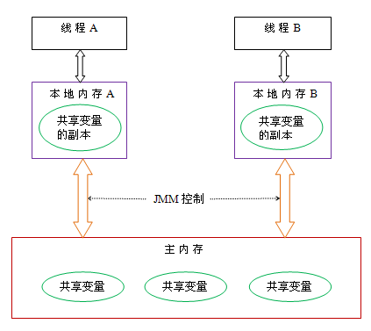
JVM基本结构 -内存模型

Slide 20
JVM基本结构
volatile
public class VolatileStopThread extends Thread{
private volatile boolean stop = false;
public void stopMe(){
stop=true;
}
public void run(){
int i=0;
while(!stop){
i++;
}
System.out.println("Stop thread");
}
public static void main(String args[]) throws InterruptedException{
VolatileStopThread t=new VolatileStopThread();
t.start();
Thread.sleep(1000);
t.stopMe();
Thread.sleep(1000);
}
}
没有volatile -server 运行 无法停止
volatile 不能代替锁
一般认为volatile 比锁性能好（不绝对）
选择使用volatile的条件是：
语义是否满足应用

Slide 21
JVM基本结构
可见性
一个线程修改了变量，其他线程可以立即知道
保证可见性的方法
volatile
synchronized （unlock之前，写变量值回主存）
final(一旦初始化完成，其他线程就可见)

Slide 22
JVM基本结构
有序性
在本线程内，操作都是有序的
在线程外观察，操作都是无序的。（指令重排 或 主内存同步延时）
指令重排
线程内串行语义
写后读 a = 1;b = a; 写一个变量之后，再读这个位置。
写后写 a = 1;a = 2; 写一个变量之后，再写这个变量。
读后写 a = b;b = 1; 读一个变量之后，再写这个变量。
以上语句不可重排
编译器不考虑多线程间的语义
可重排： a=1;b=2;

Slide 23
JVM基本结构
指令重排 – 破坏线程间的有序性
class OrderExample {
int a = 0;
boolean flag = false;
public void writer() {
a = 1;
flag = true;
}
public void reader() {
if (flag) {
int i = a +1;
……
}
}
}
线程A首先执行writer()方法
线程B线程接着执行reader()方法
线程B在int i=a+1 是不一定能看到a已经被赋值为1
因为在writer中，两句话顺序可能打乱
线程A
flag=true
a=1
线程B
flag=true(此时a=0)

Slide 24
JVM基本结构
指令重排 – 保证有序性的方法
class OrderExample {
int a = 0;
boolean flag = false;
public synchronized void writer() {
a = 1;
flag = true;
}
public synchronized void reader() {
if (flag) {
int i = a +1;
……
}
}
}
同步后，即使做了writer重排，因为互斥的缘故，reader 线程看writer线程也是顺序执行的。
线程A
flag=true
a=1
线程B
flag=true(此时a=1)

Slide 25
JVM基本结构
指令重排的基本原则
程序顺序原则：一个线程内保证语义的串行性
volatile规则：volatile变量的写，先发生于读
锁规则：解锁(unlock)必然发生在随后的加锁(lock)前
传递性：A先于B，B先于C 那么A必然先于C
线程的start方法先于它的每一个动作
线程的所有操作先于线程的终结（Thread.join()）
线程的中断（interrupt()）先于被中断线程的代码
对象的构造函数执行结束先于finalize()方法
a=4;
b=a+4;
Notes:
如果不在此列，则虚拟机 就有可能进行重排，顺序性没有保障

Slide 26
JVM基本结构
解释运行
解释执行以解释方式运行字节码
解释执行的意思是：读一句执行一句
编译运行（JIT）
将字节码编译成机器码
直接执行机器码
运行时编译
编译后性能有数量级的提升

Slide 27
JVM运行机制 – 总结
JVM启动流程
JVM基本结构
内存模型
编译和解释运行的概念

Slide 28
JVM基本结构
知己知彼，百战不殆

